Slide 1


মাল্টিমিডিয়া ক্লাসে সবাইকে স্বাগতম

Slide 2
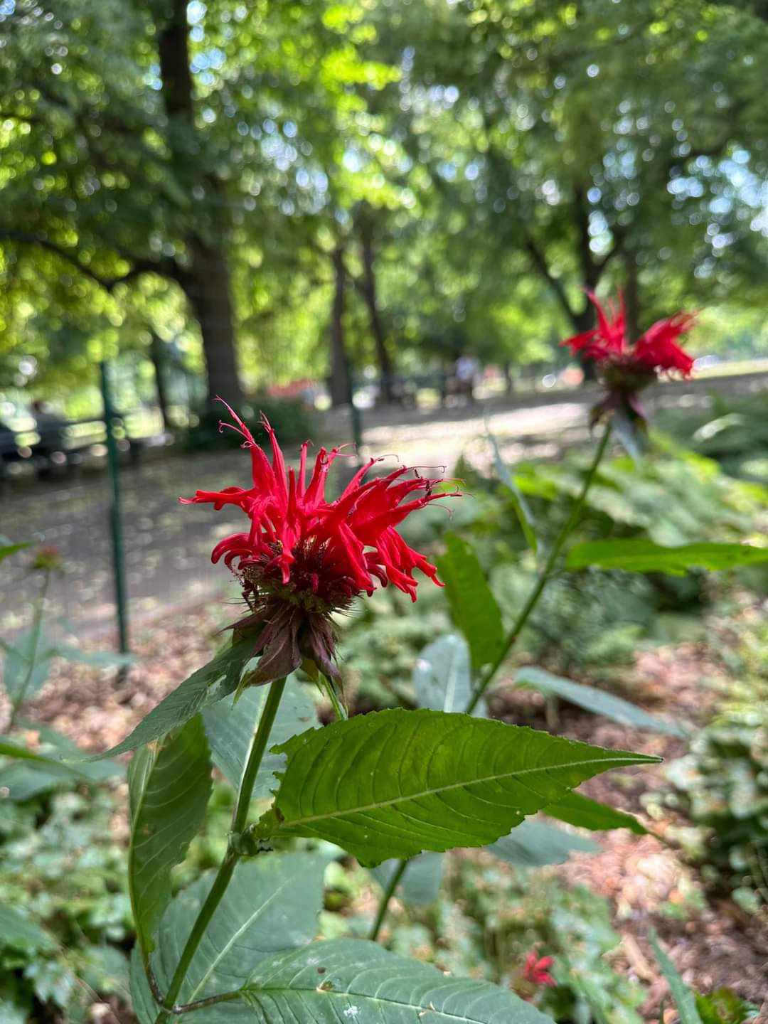

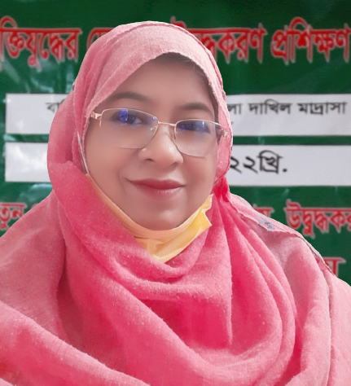
পরিচিতি
মাহফুজা বেগম।
৮ম শ্রেনি
অধ্যায়: ৩য়
অনলাইন পরিচয় ও তার নিরাপত্তা
সহকারি শিক্ষক।(আই,সি,টি)
বাঘিয়া গাউছুল আজম মহিলা দাখিল মাদ্রাসা, বরিশাল।

Slide 3
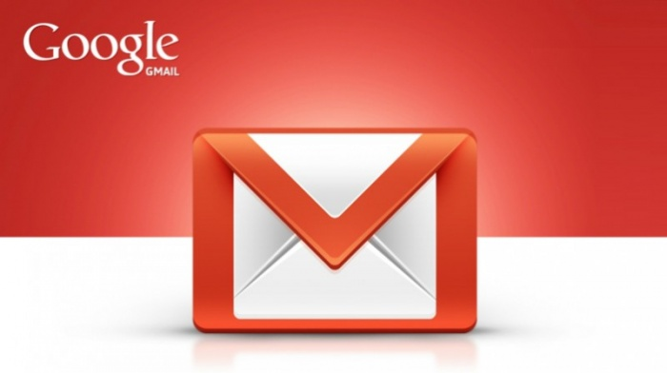

আজকের পাঠ অনলাইন পরিচয় ও তার নিরাপত্তা
alimandabd@gmail.com
Facebook, twitter, LinkedIn

Slide 4
শিখনফল
১। অনলাইন পরিচয় কী তা বলতে পারবে?
২। অনলাইন প্রোফাইল গুলোর নিরাপত্তা কিভাবে দিতে হয় তা ব্যাখ্যা করতে পারবে।

Slide 5



অনলাইন পরিচয় কী?
অনলাইন পরিচয় বলতে বোঝায় এমন একটি পরিচয় বা আইডেন্টিটি, যা একজন ব্যক্তি ইন্টারনেট ব্যবহার করার সময় বিভিন্ন অনলাইন প্ল্যাটফর্মে ব্যবহার করে। এটি বাস্তব জীবনের পুরোপুরি বাস্তব নাম বা তথ্যের সাথে মিলতে পারে আবার নাও মিলতে পারে।

Slide 6
একজন ব্যক্তির অনলাইন পরিচয় নিচের যে কোন একটি বা তাদের সমন্বিত হতে পারে
১.
ই-মেইল আইডি
২.
সামাজিক যোগাযোগ সাইটে তার প্রোফাইলের নাম

Slide 7
একক কাজ
কোন ব্যক্তির অনলাইন পরিচয় বলতে কি বুঝায়?

Slide 8
পাসওয়ার্ডের গোপনীয়তা রক্ষার ক্ষেত্রে কিছু কৌশল
পাসওয়ার্ড
দীর্ঘ পাসওয়ার্ড
ছোট ও বড় হাতের অক্ষর ব্যবহার
পাসওয়ার্ড ম্যানেজার ব্যবহার
নিয়মিত পাসওয়ার্ড পরিবর্তন
লগ আউট করা
অক্ষর, সংখ্যা ও বিশেষ চিহ্ন ব্যবহার
পাসওয়ার্ডের শক্তিমত্তা যাচাই করা

Slide 9
জোড়ায় কাজ
পাসওয়ার্ডের গোপনীয়তা রক্ষার ক্ষেত্রে তুমি কী কী কৌশল গ্রহন করবে ব্যাখ্যা কর?

Slide 10
মূল্যায়ন
অনলাইন পরিচয় কী?
পাসওয়ার্ডের গোপনীয়তা রক্ষা করা কেন জরুরী?
একটি জটিল পাসওয়ার্ডের উদাহরন দাও?

Slide 11
দলগত কাজ
পাসওয়ার্ডের গোপনীয়তা রক্ষার ক্ষেত্রে তুমি কী কী কৌশল গ্রহন করবে ব্যাখ্যা কর?

Slide 12

THANKS

